Slide 1

Hemovigilența
Efectuat: Chivriga Anastasia
Asistentă Medicală Superioară
Secția : Hemodializă și Transplant Renal

Slide 2

Ce este homovigilența?
Hemovigilența
este un ansamblu de proceduri standardizate de supraveghere a incidentelor și reacțiilor adverse ce survin atît la donator, cît și la recipient (primitorul de produse sanguine) pe parcursul actului medical cu aplicarea hemotransfuziei, precum și supravegherea prin metode epidemiologice a donatorilor de sânge/componente sanguine.

Slide 3

Importanța hemovigilenței în sistemul medical
Hemovigilența reprezinta un aspect extrem de important in sistemul medical, deoarece are rolul de a asigura siguranța pacienților care primesc transfuzii de sânge sau produse sanguine.
Prin monitorizarea și raportarea incidentelor legate de transfuzii, se previn eventuale complicații sau reacții adverse grave care pot aparea în urma transfuziei.
Prin implementarea unui sistem de hemovigilență eficient, se asigură o gestionare corectă a sângelui și produselor sanguine, reducând riscul transmiterii unor boli infectioase precum HIV sau hepatită.
Prin asigurarea un proces clar de identificare a sângelui donat si a pacientului care primeste transfuzia, prevenind astfel greșelile sau confuziile care pot avea consecințe grave.
Prin raportarea si analizarea incidentelor de hemovigilența, se poate identifica și corecta posibilele probleme sau erori din sistemul de transfuzii, îmbunatățind astfel calitatea si siguranța serviciilor medicale oferite pacienților.

Slide 4
Evoluția conceptului de hemovigilență a fost marcată de o serie de schimbări și îmbunătățiri în ultimii ani
Inițial, hemovigilența s-a concentrat în principal pe supravegherea reacțiilor adverse imediate la transfuzii, cum ar fi reacțiile alergice sau anafilactice. Cu toate acestea, odată cu progresele tehnologice din domeniu și cu creșterea preocupărilor legate de siguranța transfuziilor de sânge, conceptul de hemovigilență s-a dezvoltat pentru a include o gamă mai largă de aspecte legate de siguranța și calitatea transfuziilor de sânge.
Astăzi, hemovigilența include nu doar monitorizarea reacțiilor adverse imediate, ci și identificarea și raportarea evenimentelor adverse asociate cu transfuziile, monitorizarea calității produselor de sânge și a practicilor de transfuzie, evaluarea riscurilor și implementarea măsurilor de prevenire și corectare.
În contextul preocupărilor crescânde legate de securitatea și calitatea transfuziilor de sânge, evoluția continuă a conceptului de hemovigilență este esențială pentru asigurarea unei practici transfuzionale sigure și eficiente.

Slide 5


Dispoziții generale
Regulamentul cu privire la organizarea sistemului de hemovigilență (in continuare Regulamentul) este elaborat in temeiul prevederilor Legii ocrotirii sanatatii nr. 411-XII din 28.03.1995, Legii privind donarea de sange și transfuzia sanguina nr. 241-XVI din 20.11.2008 cu modificarile ulterioare, Legii cu privire la asigurarea obligatorie de asistență medicală nr.1585-XII din 27.02.1998, Legii privind Supravegherea de Stat a Sănătății Publice nr.10 din 03.02.2009, cu modificările ulterioare, altor acte normative in vigoare.
Regulamentul stabilește modul de organizare a sistemului de hemovigilență, atribuțiile și responsabilitățile Comitetului National de Hemovigilență, Centrului National de Transfuzie a Sângelui și Comitetelor Transfuzionale din cadrul prestatorilor de servicii medicale spitalicești, indiferent de statutul juridic al acestora (in continuare institute medico-sanitara).
Entitățile ce participă în organizarea sistemului de hemovigilență conlucreaza cu Comisiile de specialitate ale Ministerului Sanatajii, Muncii si Protectiei Sociale, Compania Națională de Asigurari in Medicină, Universitatea de Stat de Medicină și Farmacie „Nicolae Testemițeanu” și Asociațiile profesionale în domeniu.

Slide 6
Ce scop are hemovigilența?
Indentificarea și raportarea reacțiilor adverse legate de transfuzii
Monitorizarea calității produselor sanguine și a practicilor de transfuzie.

Slide 7
MONITORIZAREA CALITĂȚII PRODUSELOR SANGUINE ȘI A PRACTICILOR DE TRANSFUZIE ESTE O PARTE CRUCIALĂ A ASIGURĂRII SIGURANȚEI ȘI EFICACITĂȚII TRANSFUZIILOR DE SÂNGE
Testarea și analiza produselor sanguine - se verifică calitatea și compatibilitatea produselor sanguine înainte de transfuzie, pentru a preveni riscuri precum reacții transfuzionale sau transmiterea de boli infecțioase.
Administrarea corectă a transfuziei - se asigură că personalul medical respectă protocoalele de transfuzie și că procedura este efectuată în mod corect și sigur.
Reacțiile transfuzionale - se monitorizează apariția oricăror reacții adverse la transfuzie și se iau măsuri adecvate în cazul în care apar astfel de situații.
Raportarea incidentelor și erorilor - se înregistrează și se raportează orice incidente sau erori legate de transfuzii, pentru a identifica și corecta problemele și pentru a îmbunătăți practicile de transfuzie.

Slide 8

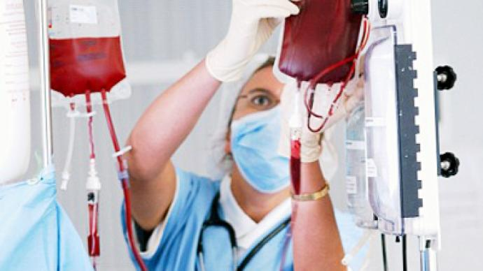
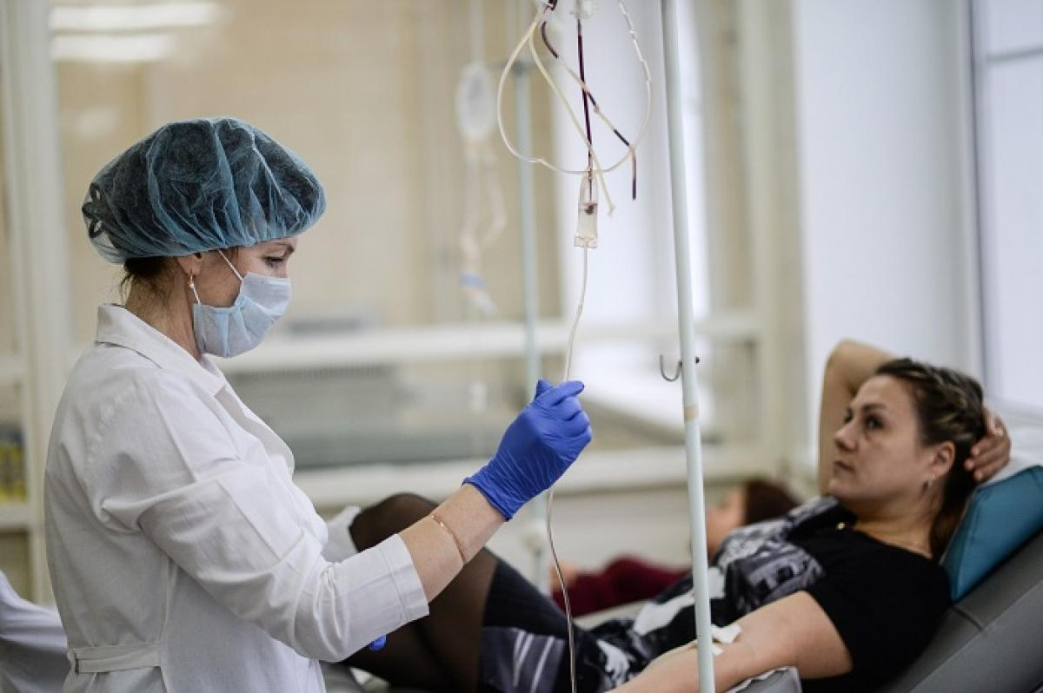
Asistența hemotransfuzională include
Pretrasfuzională;
Transfuzională;
                Posttransfuzională.

Slide 9
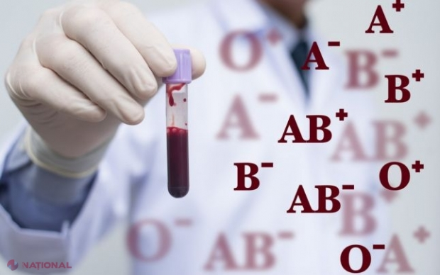

Etapa Pretrasfuzională
Argumentarea necesităților pentru transfuzia componentului sanguin;
Obținerea acordului informat;
Apreciarea grupei sanguine;
Completarea cererii pentru produsele sanguine;
Recoltarea probei de sânge de la pacient;
Prezentarea la Cabinetul de transfuzie a sângelui;
Recepționarea produselor sangune de la Cabinetul de transfuzie a sângelui;
Păstrarea produselor sanguine în secțiile clinice;
Verificarea datelor.

Slide 10

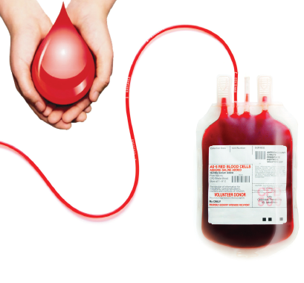
Etapa Transfuzională
Indentificarea pacientului;
Efectuarea probei biologice;
Monitorizarea pacientului pe parcursul transfuziei;
Administrarea prealabilă de medicamente(antihistaminice sau corticosteroizi);
Respectarea protocolul de transfuzie;
Educația pacientului .

Slide 11

Indentificarea pacientului
Sã verifice dacă datele din formularul pentru hemotransfuzie corespund cu datele din fișa medicală a pacientului.
Trebuie sã avem convingerea că nu sunt diferențe pe: punga cu produs sanguin si Formularul pentru hemotransfuzie nr. 437/e
Sã verifice dacă n-a expirat termenul de utilizare indicat pe punga cu produsul sanguin.
Sã verifice ora realizării testelor de compatibilitate sanguină, rezultatul testelor pretransfuzionale, prezența numelui și prenumelui responsabil de efectuarea testelor, data și ora eliberării din cabinetul de transfuzie a sângelui.
Sã efectueze proba biologică.

Slide 12

Efectuarea probei biologice
Este efectuată de asistenta medicală în prezenta medicului responsabil de hemotransfuzie.
Procedura: In jet se transfuzeaza 15 ml component sanguin timp de 1 minut (eritrocite, plasma,sol. albumina), apoi timp de 3 minute este supravegheat pacientul; în absenta efectelor adverse, aceasta procedura se repetã încã de 2 ori.
Dacã nu apare vre-o reactie, transfuzia poate fi continuată. Rezultatul este documentat in Formularul pentru hemotransfuzie nr.437/e și confirmat prin semnatura persoanelor responsabile (medicul curant si sistenta medical care au efectuat hemotransfuzia).

Slide 13
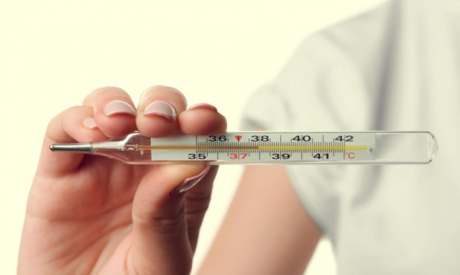
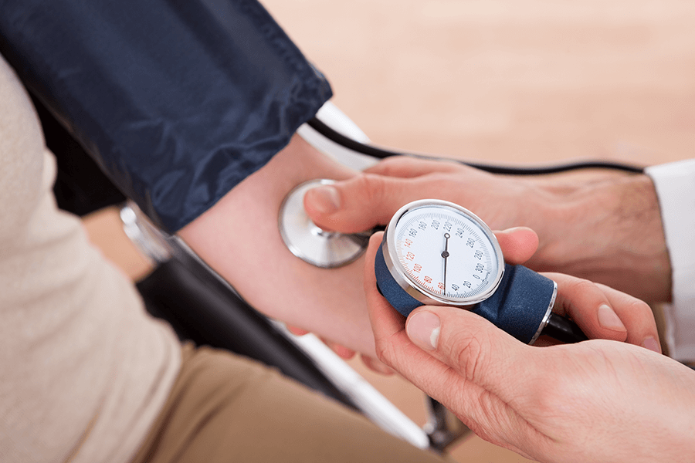
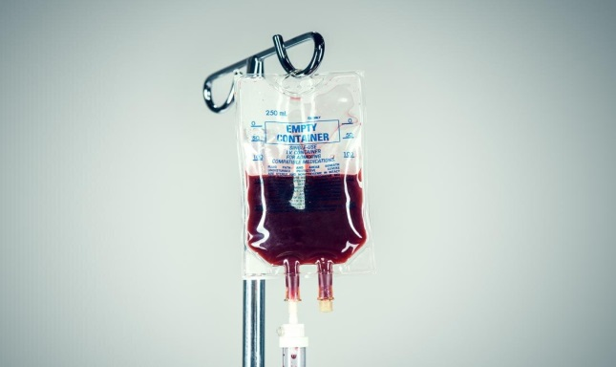
Monitorizarea pacientului pe parcursul transfuziei
Pe parcursul hemotransfuziei pacientul va fi monitorizat periodic de către medicul curant/garda cu evaluarea paramentrilor vitali (t corpului, FCC, tensiunea arteriala) și va fĩ completat Formularul pentru hemotransfuzie nr. 437/e
Dacã la pacient în timpul transfuziei se dezvoltă reacții adverse, transfuzia trebuie sã fie stopată, de păstrat accesul venos și organizată asistența medicalã urgent.
În caz de producere a reacției adverse în rezultatul hemotransfuziei informarea se face prin Formularul de raportare a reacțiilor/complicațiilor posttranstuzionale nr. 440/e și se prezinta în CTS în primele 2 ore din momentul producerii reacției.
Formularul de raportare a reacțiilor/complicațiilor posttransfuzionale nr.440/e se completează de medicul care a constatat reacția. În fișa medicală a pacientului se înregistreaza semnele clinice (febr, trisoane, hipotensiune, prurit etc.), conform Algoritmilor de conduită în managementul reacților posttransfuzionale.

Slide 14
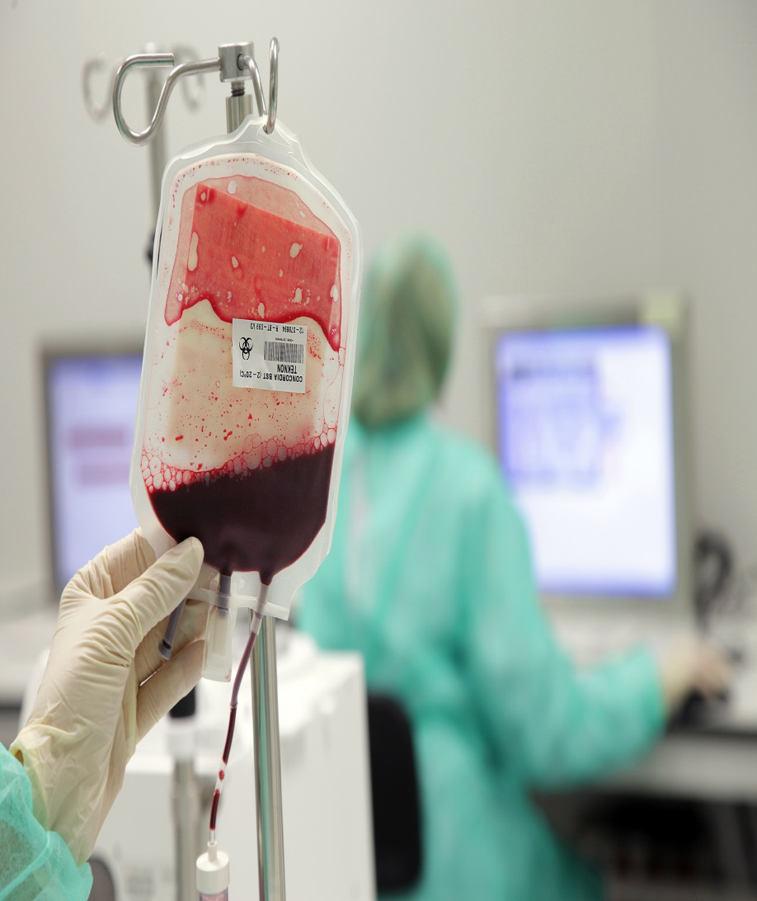
Etapa posttransfuzională
Transfuzia componentelor de sânge se înregistreaza conform prevederilor din Formularul pentru hemotransfuzie nr. 437/e de către medicul care a aplicat hemotransfuzia, ulterior de medicul de gardã care monitorizează starea pacientului din secția în care pacientul este internat și se anexează ulterior în fișa medicală a bolnavului de staționar, conform POS privind menținerea și controlul fișei medicale a bolnavului de staționar.
Dupã transfuzie containerele cu ramăsițe de sânge (de la donator, autocomponente), se păstrează în frigider în secția clinică respectivă timp de 2 zile pentru teste de control, în caz de apariție a reacțiilor/complicațiilor posttransfuzionale tardive.

Slide 15

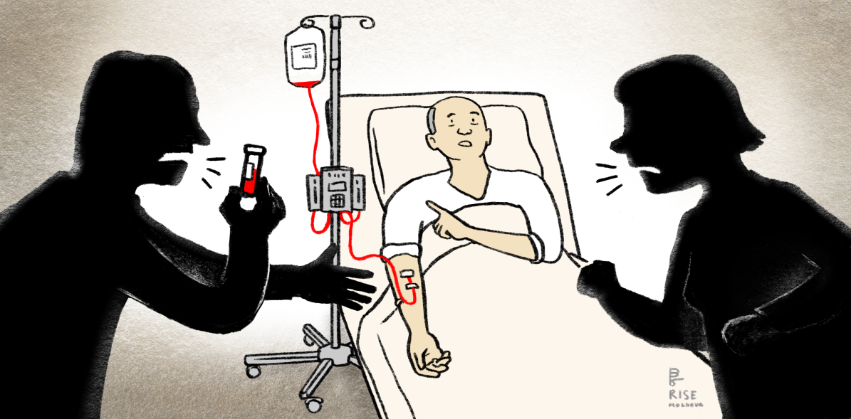
ERORI PRODUSE ÎN TIMPUL TRANSFUZIEI DE SÂNGE ȘI ADMINISTRAREA PRODUSELOR DE SÂNGE
Indentificarea eronată a pacientului,
Erori de stabilire a compatibilității,
Incidente la administrare,
Incidente de monitorizare.

Slide 16
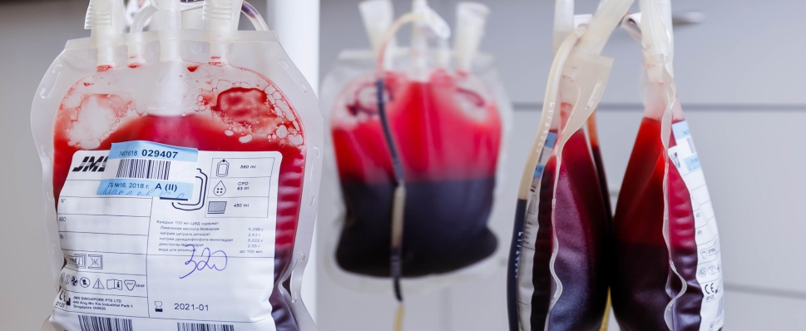
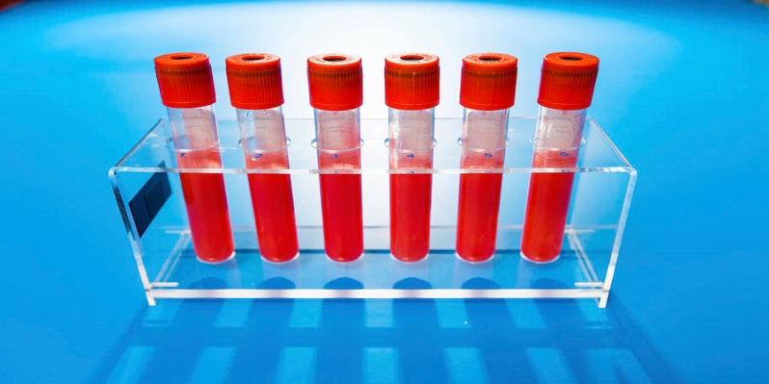
Clasificarea reacţiilor posttransfuzionale
după timpul de apariție:
a) acută – reacții care apar în timpul sau până la 24 ore după transfuzie;
b) tardivă – reacții care apar după 24 ore după transfuzie.
II. după mecanismul de apariție:
imun – prezența și/sau dezvoltarea de anticorpi contra antigenelor eritrocitare, leucocitare, trombocitare, proteinelor plasmatice la pacientul-recipient de produse sanguine cu declanșarea unui răspuns al organismului uman la intracțiunea cu antigenele corespunzătoare anticorpilor;
non-imun – dezvoltarea unui răspuns al organismului uman provocat de unele particularități a parametrilor fizici, chimici ale produselor sanguine transfuzate și/sau unor erori în tehnica realizării transfuziilor și/sau prezenței comorbidităților la pacient.
III. după gradul de severitate a reacțiilor posttransfuzionale
IV. după atribuirea (imputabilitatea) reacției posttransfuzională

Slide 17
PRINCIPALELE REACȚII ADVERSE LEGATE DE TRANSFUZII INCLUD:
Reacții alergice: urticarie, înroșirea pielii, mâncărime, dificultăți de respirație sau senzație de greață. Aceste reacții pot apărea în timpul sau imediat după transfuzie.
Reacții hemolitice: în cazul în care recipientul de sânge primește un tip de sânge care nu corespunde grupului sanguin al pacientului, acesta poate declanșa o reacție de distrugere a globulelor roșii. Simptomele pot include febră, frisoane, dureri de spate și urină închisă la culoare.
Infecții: transfuziile de sânge pot transmite unele infecții precum HIV, hepatită sau virusul West Nile. Este important să se testeze sângele donatorului și să se respecte regulile stricte de siguranță în timpul prelucrării și stocării sângelui.
Reacții febrile: pot apărea după transfuzie și se manifestă prin febră, frisoane și dureri musculare.

Slide 18
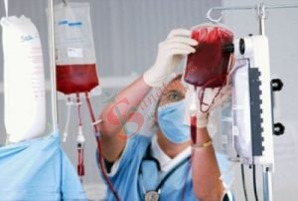
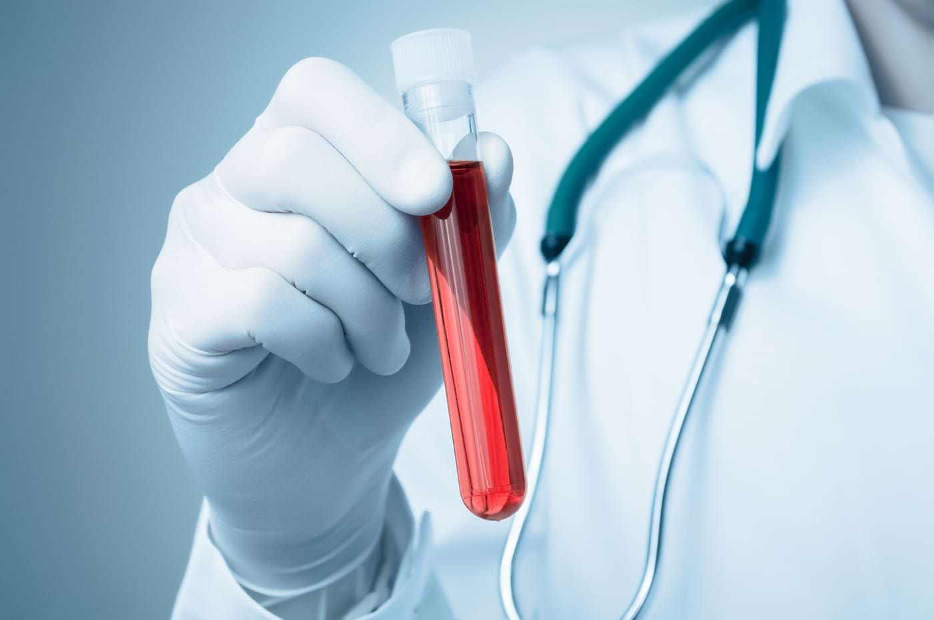
etapele procesului de raportare reacțiilor adverse
Identificarea reacțiilor adverse;
Colectarea informațiilor;
Documentarea reacțiilor adverse;
Evaluarea reacțiilor adverse;
Raportarea reacțiilor adverse;
Monitorizarea reacțiilor adverse;
Implementarea masurilor de prevenire;
Comunicarea cu pacientul.
Notes:
Identificarea reactiilor adverse: Personalul medical trebuie sa fie capabil sa identifice si sa recunoasca reactiile adverse care pot aparea in timpul tratamentului pacientului.
Colectarea informatiilor: Personalul medical trebuie sa colecteze informatii relevante despre reactiile adverse, inclusiv simptomele pacientului, momentul aparitiei lor si eventualele factori care le-ar fi putut declansa.
Documentarea reactiilor adverse: Reactiile adverse trebuie documentate intr-un format standardizat, care contine informatii precum numele pacientului, varsta, sexul, medicatia administrata, simptomele aparute si orice alte informatii relevante.
Evaluarea reactiilor adverse: Personalul medical trebuie sa evalueze gravitatea reactiilor adverse si sa stabileasca daca exista vreun factor care ar putea contribui la aparitia lor.
Raportarea reactiilor adverse: Reactiile adverse trebuie raportate autoritatilor competente conform legislatiei in vigoare. Aceste rapoarte trebuie sa contina toate informatiile relevante despre reactiile adverse si sa fie transmise cat mai rapid posibil.
Monitorizarea reactiilor adverse: Personalul medical trebuie sa monitorizeze reactiile adverse raportate si sa fie atent la orice noi reactii adverse care pot aparea la pacienti.
Implementarea masurilor de prevenire: Pe baza informatiilor colectate, personalul medical trebuie sa implementeze masuri de prevenire a reactiilor adverse in viitor si sa ofere pacientilor informatii pentru a evita astfel de situatii.
Comunicarea cu pacientul: Personalul medical trebuie sa comunice transparent cu pacientul despre reactiile adverse raportate si sa ofere suport si indrumare suplimentara pentru a gestiona aceste situatii in mod adecvat.

Slide 19

raportarea reactiei posttransfuzionale
Se completeaza de medicul care a constatat reacția ;
Se raportează de vicedirector medical comitetul transfuzional spitalicesc al instituției;
Reacțiile posttransfuzionale cu grad de severitate 2 și mai mare se raportează în 24 ore din momentul constatării acesteia Centrului National de Transfuzie a Sângelui , autoritate desemnată de Ministerul Sănătății, Muncii și Protecției sociale.

Slide 20
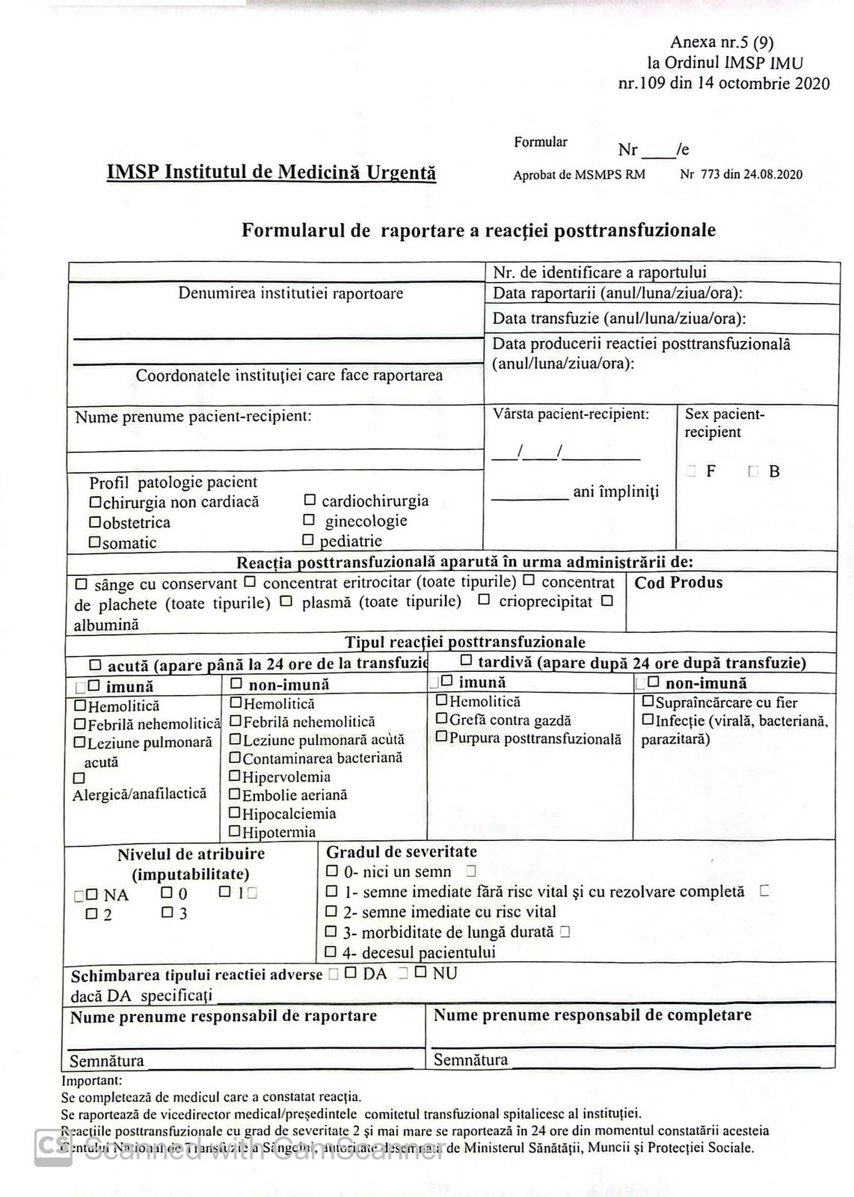

Slide 21

Concluzii
Standarte și reglementări stricte;
Educație și formare;
Screening riguros al donatorilor;
Testare și evaluare a sângelui donat;
Monitorizare și raportare;
Evaluare și îmbunătățire continua.

Slide 22

“SUNTEM CEEA CE FACEM ÎN MOD REPETAT,PRIN URMARE, EXCELENȚA NU ESTE UN ACT SINGULAR, CI UN OBICEI ”

